Slide 1



1
2
Modul 6
Postopki spletnega plačevanja davkov in javnih storitev
3
4
5
6
Projekt financira Evropska unija. Izražena stališča in mnenja so izključno stališča in mnenja avtorjev in ni nujno, da odražajo stališča in mnenja Evropske unije ali Evropske izvajalske agencije za izobraževanje in kulturo (EACEA). Niti Evropska unija niti EACEA ne moreta odgovarjati zanje. Številka projekta: 2023-1-RO01-KA220-ADU-000157797

Slide 2







Asociatia Four Change, Romunija
Partnerji
Zavod IZRIIS, Slovenija
E-SENIORS: INITIATION DES SENIORS AUX NTIC ASSOCIATION, Francija
GUnet, Grčija
Asociatia Niciodata Singur – Prietenii Varstnicilor, Romunija
Fundació Gesmed Fundació de la Comunitat Valenciana, Španija

Slide 3
Moduli
1. Osnovne veščine digitalne pismenosti
2. Varnost in preventiva
3. Upravljanje bančnega računa prek spleta
4. Spletne rešitve za prejemanje in pošiljanje denarja
5. Uporaba kreditne kartice za nakupovanje blaga in storitev prek spleta
6. Postopki spletnega plačevanja davkov in javnih storitev

Slide 4

Enota 1
Uvod
Cilji
Ob zaključku te enote boste seznanjeni
z učnimi cilji in vsebino usposabljanja v tem modulu,
z uporabljeno metodologijo usposabljanja in s trajanjem tega modula.
Slika: Vectorjuice, Freepik

Slide 5

Kompetence
Ko zaključite ta modul, boste
  samozavestno izvajali plačila prek spleta: znali varno dostopati do spletnih mest državne uprave in javnih služb ter jih uporabljati za plačevanje računov, davkov in drugih državnih dajatev;
  obvladali veščine upravljanja uporabniškega računa: znali ustvariti spletni račun, se prijaviti in ga upravljati, vključno s posodabljanjem osebnih podatkov in plačilnih načinov;
  ozaveščeni o digitalni varnosti: znali boste prepoznati varna spletna mesta, se izogibati goljufijam in varovati občutljive finančne in osebne podatke;
  sposobni boste reševati težave in odpravljati nevšečnosti: znali boste reševati najpogostejše zaplete, npr. ponastaviti geslo, ukrepati v primeru neuspešnega plačila in se po potrebi obrniti na službo za pomoč strankam.

Slide 6

Vsebina usposabljanja
Uvod: trajanje, cilji, vsebina in metodologija, kompetence
Seznanjanje s portali za plačevanje davkov
Seznanjanje s plačilnimi portali javnih služb
Navigiranje po portalih za plačevanje davkov in javnih storitev
Varno izvajanje spletnih transakcij
Preverjanje znanja

Slide 7
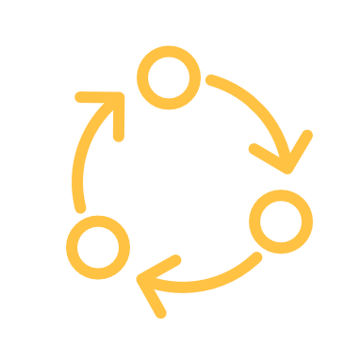
Enota 1
Metodologija in trajanje usposabljanja
Metodologija
Aktivno in participativno
Usposabljanje v živo:
  Dialog ✔ Igranje vlog ali simulacija ✔ Timsko delo
Usposabljanje prek spleta:
  Izbrani videoposnetki
  Praktična uporaba nasvetov, sprejetih v učilnici
  Nekaj sodelovalnega dela
  Simulacija
Trajanje: 4 ure (okvirno)
  Izobraževanje v živo: 2 uri
  Usposabljanje prek spleta: 2 uri

Slide 8
Enota 2
Seznanjanje s portali za plačevanje davkov
Cilji
Ob zaključku te enote boste
razumeli prednosti portalov za plačevanje davkov,
poučeni o davkih, ki jih lahko plačujete prek spleta.
Slika: Vectorjuice, Freepik

Slide 9
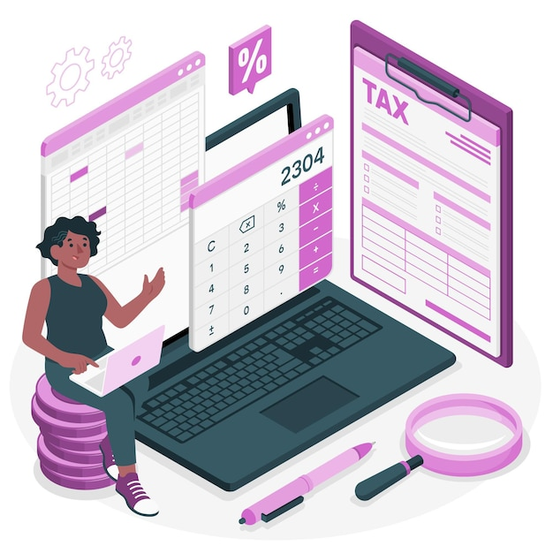
Razumevanje portalov za plačevanje davkov
6.2 Seznanjanje s portali za plačevanje davkov
Davčni portal je uradno spletno mesto, ki ga državni ali lokalni davčni organi dajejo na razpolago davkoplačevalcem, ki lahko na njem vlagajo davčne napovedi, izvajajo plačila in upravljajo svoje davčne račune.
VRSTE portalov za plačevanje davkov:
Državni davčni portali: uporabljajo se za oddajanje dohodninskih napovedi, pregledovanje davčnih podatkov za pretekla obdobja in izvajanje plačil.
Lokalni davčni portali: uporabljajo se za lokalne in regionalne davke, kot so davek od premoženja, lokalni davek od dohodkov iz poslovanja in občinske dajatve.
Slika: Storyset, Freepik

Slide 10
Primera spletnega plačevanja davka
6.2 Seznanjanje s portali za plačevanje davkov
Dohodnina – Postopek plačila dohodnine je preprost in ga opravimo na varnem spletnem mestu. Za plačila lahko uporabimo bančni račun, kreditno/debetno kartico ali celo digitalno denarnico. V primeru težav pri vnašanju podatkov ali plačevanju je običajno na voljo pomoč.
Davek od premoženja - Lokalni organi oblasti marsikje omogočajo plačevanje davka od premoženja prek spleta. Osnova za plačilo je vrednost premoženja (hiše, avtomobila, zemljišča) in pogosto je možno obročno odplačevanje. Plačilom lahko sledite in si nastavite opomnike, ki vas pravočasno spomnijo na obveznost.

Slide 11
Enota 3
Seznanjanje s plačilnimi portali javnih služb
Cilji
Ob zaključku te enote boste
razumeli prednosti plačilnih portalov javnih služb,
poznali vrste javnih storitev, ki jih lahko plačujete prek spleta.
Slika: Vectorjuice, Freepik

Slide 12
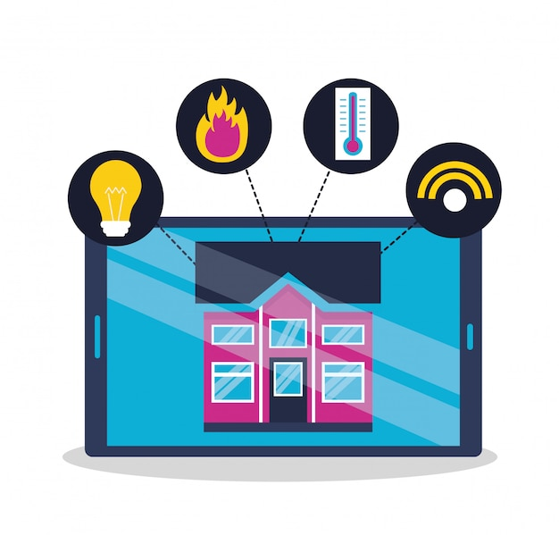
Razumevanje plačilnih portalov javnih služb
6.3 Seznanjanje s plačilnimi portali javnih služb
Kaj so plačilni portali javnih služb?
Varne spletne platforme, na katerih lahko plačujete storitve, kot so oskrba z elektriko, vodo, plinom, internetne in telefonske storitve.
Dostopni so prek uradnih spletnih mest ali mobilnih aplikacij.
Uporabne možnosti plačilnih portalov javnih služb
  Spremljanje računov: Na enem mestu si ogledamo pretekle in prihajajoče račune.
  Spremljanje porabe: Spremljamo porabo energije, vode, interneta itd.
  Opozorila in opomniki: Obveščeni smo o plačilih in dneh, ko jih je potrebno izvesti.
  Potrdila si lahko prenašamo v svojo napravo: Morda jih bomo v prihodnosti še potrebovali, zato jih hranimo v digitalnem arhivu.
Slika: Gstudioimagen, Freepik

Slide 13
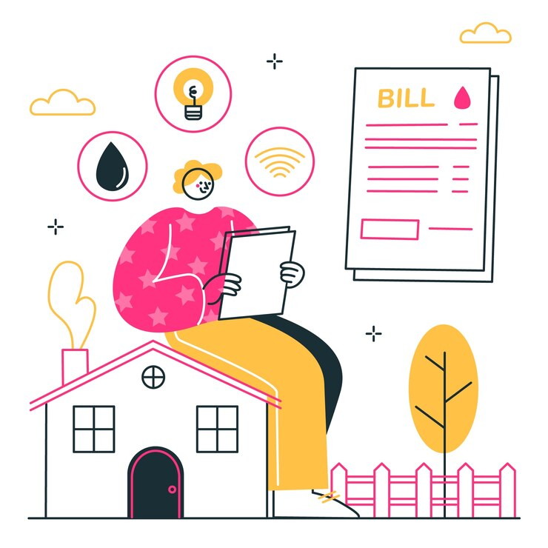
Vrste javnih storitev, ki jih plačujemo prek spleta (1/2)
6.3 Seznanjanje s plačilnimi portali javnih služb
Oskrba z elektriko: - Plačujemo račune za porabo električne energije v gospodinjstvu ali podjetju. Nekateri portali ponujajo tudi nasvete za varčevanje energije in poročila o porabi.
Oskrba z vodo: Plačujemo pristojbino za oskrbo z vodo na domu ali v podjetju. Spremljamo in pregledujemo podrobna poročila o porabi.
Oskrba s plinom: Plačujemo račune za dobavo zemeljskega plina za ogrevanje in kuhanje. Nekateri ponudniki ponujajo proračunski načrt z deljenjem zneskov na več manjših obrokov.
Slika: Storyset, Freepik

Slide 14
Vrste javnih storitev, ki jih plačujemo prek spleta (2/2)
6.3 Seznanjanje s plačilnimi portali javnih služb
Internetne in kabelske storitve: Prek spleta plačujemo širokopasovno povezavo, optični internet in kabelsko televizijo. Možnost nadgradnje obstoječega paketa ali spremembe storitve neposredno prek portala.
Telefonske storitve (stacionarni in mobilni telefon): Preprosto plačevanje mobilne in stacionarne telefonije. Z nastavitvijo samodejnega plačevanja preprečimo, da bi prihajalo do prekinitev storitve.
Odvoz odpadkov: Plačujemo za storitev odvoza in recikliranja smeti. Nekateri portali omogočajo načrtovanje odvoza kosovnih odpadkov in še druge storitve.
Slika: Storyset, Freepik

Slide 15
Enota 4
Navigiranje po portalih za plačevanje davkov in javnih storitev
Cilji
Ob zaključku te enote boste
znali dostopati do uradnih državnih spletnih mest za plačevanje davkov in do spletnih mest javnih služb za plačevanje storitev;
razumeli, kako se varno prijaviti v portal in upravljati plačila prek šifriranih državnih portalov in portalov javnih služb.
poznali uporabne možnosti, kot so oddaja davčnih obrazcev, sledenje zgodovini plačil in prejemanje obvestil o storitvah.
Slika: Vectorjuice, Freepik

Slide 16
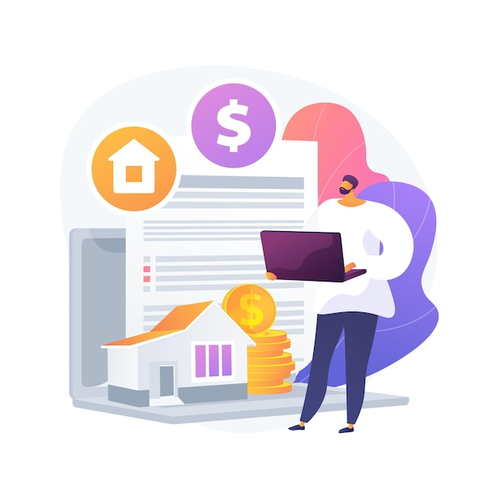
Navigiranje po korakih
6.4 Navigiranje po portalih za plačevanje davkov in javnih storitev
Spletni plačilni portal je varna platforma, dostopna prek spletnega mesta ali aplikacije, ki omogoča uporabniku plačevanje davkov in storitev neposredno z njegovega mobilnega telefona ali druge digitalne naprave.
Poiščite razdelek za prijavo: Na uradnem državnem spletnem mestu ali spletnem mestu javne službe vpišite svoje prijavne podatke.
Raziščite glavni meni: Poiščite glavne razdelke, kot so "Plačila", "Računi", "Nastavitve računa" in "Podpora".
Dostop do zgodovine transakcij: Pomaknite se do razdelka, ki kaže zgodovino plačil ali račune, ter preglejte pretekle transakcije in potrdila.
Poiščite možnosti pomoči in podpore: Pomagate si lahko s seznamom pogosto zastavljenih vpašanj, spletnim klepetom ali kontaktnimi podatki službe za pomoč strankam.
Slika: Vectorjuice, Freepik

Slide 17
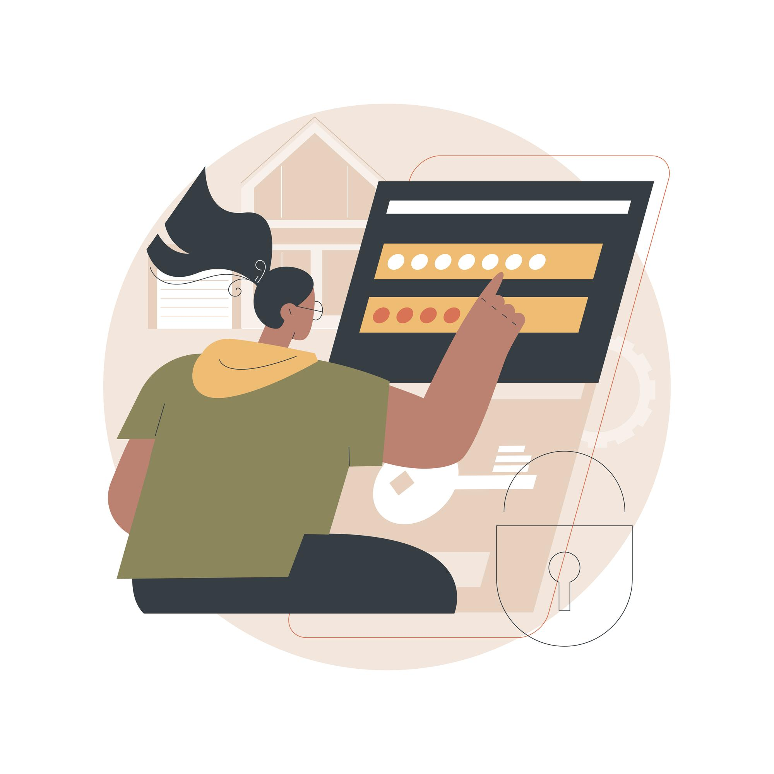
Odpiranje in upravljanje uporabniškega računa (1/2)
6.4 Navigiranje po portalih za plačevanje davkov in javnih storitev
Obiščite uradno spletno mesto: Pojdite na uradno državno spletno mesto ali uradno spletno mesto javne službe in poiščite možnost "Registracija" ali "Ustvari račun".
Ustvarite račun: Vpišite osebne podatke (ime, e-poštni naslov, telefonska številka) in nastavite močno geslo.
Potrdite svojo identiteto: Zaključite vse korake preverjanja, kot so potrjevanje z e-poštnim sporočilom, enkratnim geslom prek telefona ali varnostnimi vprašanji.
Nastavite način plačila: Vpišite podatke o bančnem računu oz. debetni/kreditni kartici ali za transakcije nastavite povezavo s spletno denarnico.
Slika: Vectorjuice, Freepik

Slide 18
Odpiranje in upravljanje uporabniškega računa (2/2)
6.4 Navigiranje po portalih za plačevanje davkov in javnih storitev
Nastavite varnostne funkcije: Omogočite dvofaktorsko avtentikacijo, nastavite opozorila za transakcije in uporabite močna gesla.
Upravljajte nastavitve računa: Posodobite kontaktne podatke, po želji nastavite samodejno plačevanje in si prilagodite nastavitve obveščanja za pošiljanje opomnikov o plačilih.
Preizkusite delovanje računa: Izvedite plačilo majhnega zneska ali preverite podatke obračuna in se prepričajte, da je vse pravilno nastavljeno.
Slika: Vectorjuice, Freepik

Slide 19
Enota 5
Varno izvajanje spletnih transakcij
Cilji
Ob zaključku te enote boste
varno izvajali spletne transakcije,
samozavestno in varno uporabljali spletne plačilne portale, izvajali plačila, prejemali denar ter prepoznavali goljufije in prevare.
Slika: Vectorjuice, Freepik

Slide 20
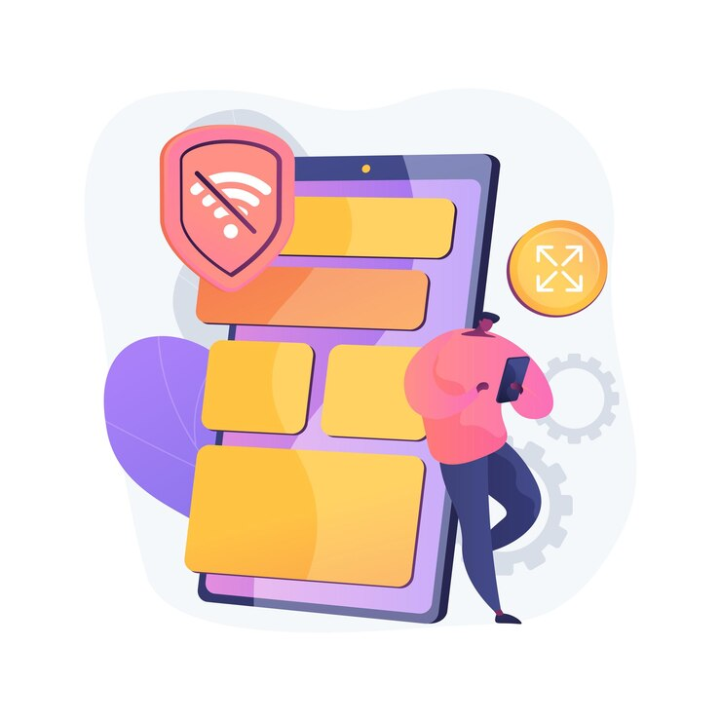
Prednosti varnih spletnih transakcij (1/3)
6.5 Varno izvajanje spletnih transakcij
Priročnost in zanesljivost: Plačevanje računov, nakupovanje in upravljanje financ prek spleta nam prihrani poti do fizičnih lokacij.
Šifrirani portali ščitijo podatke: Plačila so obdelana prek varnih, šifriranih spletnih mest ali mobilnih aplikacij.
Več možnosti plačevanja: Kot način plačila lahko izberete bančni račun, kreditno/debetno kartico ali digitalno denarnico in omogočite hitre transakcije.
Slika: Vectorjuice, Freepik

Slide 21
Prednosti varnih spletnih transakcij (2/3)
6.5 Varno izvajanje spletnih transakcij
Samodejna plačila: Nastavitev ponavljajočih se plačil vam dodatno olajša delo.
Spremljanje transakcij: Za lažje upravljanje spremljajte transakcije in digitalna potrdila.
Prijetna obveznost: Uživajte v tekočem, hitrem postopku plačevanja.
Slika: Vectorjuice, Freepik

Slide 22
Prednosti varnih spletnih transakcij (3/3)
6.5 Varno izvajanje spletnih transakcij
Primeri:
Plačevanje računov za javne storitve (elektrika, voda, plin ipd.)
Naročnine (TV, internet, pretočne storitve)
Plačila zavarovanj, posojil ali računov za kreditne kartice

Slide 23
Glavni koraki (1/2)
6.5 Varno izvajanje spletnih transakcij
Prijavite se na uradno spletno mesto: Prepričajte se, da ste na uradnem državnem spletnem mestu ali spletnem mestu javne službe (preverite "https://" in uradno domeno).
Premaknite se v razdelek Plačila: Na spletnem mestu poiščite zavihek "Plačaj račun", "Plačilo" ali "Obračun".
Izberite način plačila:
  Kreditna/debetna kartica: vpišite številko kartice, datum izteka, varnostno kodo (CVV) in naslov za obračun.
  Bančno nakazilo: navedite številko bančnega računa in usmerjevalno številko banke za neposredno plačilo z banke.
  Mobilna denarnica (če je na voljo): vnesite številko svojega računa za mobilno denarnico in potrdite transakcijo prek telefona.

Slide 24
Glavni koraki (2/2)
6.5 Varno izvajanje spletnih transakcij
Vpišite podatke o plačilu: Vnesite znesek, obračunsko obdobje in zahtevane referenčne številke.
Preverite podatke o transakciji: Pred nadaljevanjem v povzetku plačila pazljivo preverite točnost podatkov.
Potrdite in zaključite plačilo: Pošljite plačilo in počakajte na potrditveno SMS sporočilo ali potrdilo prek e-pošte.

Slide 25
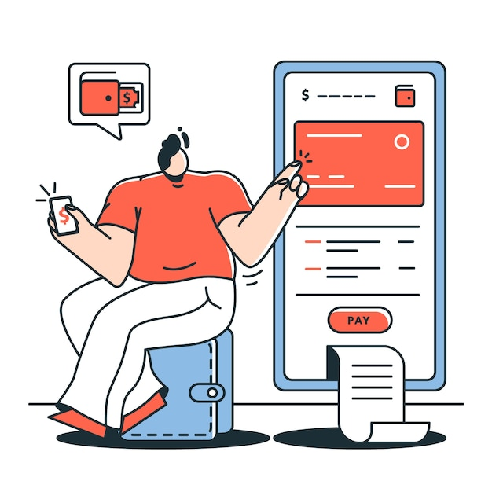
Prenašanje in shranjevanje potrdil
6.5 Varno izvajanje spletnih transakcij
Prenos potrdila:
  Po oddaji davčne napovedi ali izvedenem plačilu portal običajno ponudi možnost, da si prenesete potrdilo v obliki PDF dokumenta ali prejmete kopijo po e-pošti.
  Kliknite gumb “Prenos potrdila” in shranite datoteko v svoj računalnik ali mobilno napravo.
  Potrdilo prek e-pošte:
  Večina davčnih portalov samodejno pošlje potrditveno e-poštno sporočilo z digitalno kopijo potrdila. Ne pozabite ga poiskati v svojem nabiralniku in shraniti za svojo evidenco.
Slika: Storyset, Freepik

Slide 26
Bodimo pozorni na goljufije in napake
6.5 Varno izvajanje spletnih transakcij
Prepoznavanje napak pri plačilu
Prepoznavanje goljufivega delovanja
Zaščita podatkov
Ukrepanje v primeru nevšečnosti

Slide 27
1. Prepoznavanje napak pri plačilu
6.5 Varno izvajanje spletnih transakcij
Dvojno zaračunavanje: V zgodovini plačil preverite, da transakcija ni bila izvedena dvakrat.
Nepravilen znesek: Prepričajte se, da se zaračunani znesek ujema z vašo dejansko porabo.
Neuspešna transakcija: Če plačilo ni uspelo, se najprej prepričajte, da znesek ni bil odbit z vašega računa, šele nato poskusite plačilo ponovno izvesti.

Slide 28
2. Prepoznavanje goljufivega delovanja
6.5 Varno izvajanje spletnih transakcij
Nepooblaščene transakcije: Redno pregledujte izpiske in bodite pozorni na morebitne naznane stroške.
Prevare z ribarjenjem: Ne klikajte na sumljiva e-poštna sporočila ali povezave, ki dajejo vtis, da jih pošiljajo javne službe.
Lažna spletna mesta: Za izvajanje plačil vedno uporabljajte uradno spletno mesto ali aplikacijo.

Slide 29
3. Zaščita podatkov
6.5 Varno izvajanje spletnih transakcij
Omogočite opozorila: Nastavite e-poštna ali SMS obvestila o transakcijah.
Uporabljajte varne povezave: Ne izvajajte plačil na javnih brezžičnih omrežjih.
Dvofaktorska avtentikacija: Dodatno povečajte varnost tako, da ob geslu zahtevate še kodo.

Slide 30
4. Ukrepanje v primeru nevšečnosti
6.5 Varno izvajanje spletnih transakcij
Sumljive transakcije prijavite: Nemudoma se obrnite na ponudnika javne storitve ali banko.
Zahtevajte vračilo denarja: Če se zgodi napaka, na portalu poiščite možnosti za reševanje sporov.
Posodobite svoje prijavne podatke: Če sumite na nepooblaščen dostop, spremenite gesla.

Slide 31
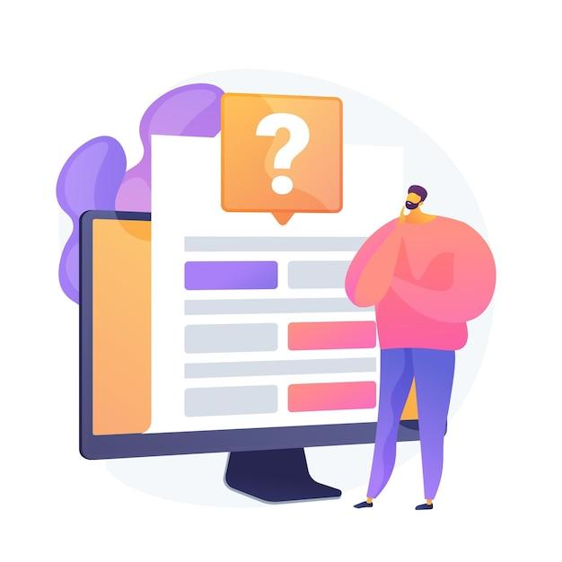
Preverite svoje znanje!
Slika: Vectorjuice, Freepik

Slide 32
1. Katero od naštetih dajatev je običajno mogoče plačati prek spleta?
Samo en odgovor je pravilen!
A. Parkirnino
B. Plačilo za dostavo živil
C. Naročnino na športne vsebine
D. Dohodnino
Notes:
Pravilni odgovor je D.

Slide 33
2. Kaj je spletni plačilni portal?
Samo en odgovor je pravilen!
A. Državni urad, kjer lahko osebno plačujete davke
B. Spletno mesto banke, kjer lahko preverite stanje na računu
C. Varno spletno mesto ali aplikacija, ki uporabnikom omogoča elektronsko plačevanje blaga in storitev
D. Programska oprema, ki jo uporabljajo računovodje za izračun davkov
Notes:
Pravilni odgovor je C.

Slide 34
3. Katero je pravilno zaporedje za izvajanje spletnega plačila?
Samo en odgovor je pravilen!
A. Prijava v portal → Vnos plačilnih podatkov → Izbira plačilnega načina → Potrditev plačila → Shranjevanje potrdila
B. Vnos plačilnih podatkov → Prijava v portal → Izbira plačilnega načina → Potrditev plačila → Shranjevanje potrdila
C. Potrditev plačila → Vnos plačilnih podatkov → Prijava v portal → Shranjevanje potrdila → Izbira plačilnega načina
D. Shranjevanje potrdila → Prijava v portal → Izbira plačilnega načina → Potrditev plačila → Vnos plačilnih podatkov
Notes:
Pravilni odgovor je A.
.

Slide 35
4. Kaj od naštetega NI običajen način za plačevanje davkov in javnih storitev prek spleta?
Samo en odgovor je pravilen!
A. Plačilo s kreditno/debetno kartico
B. Plačilo z gotovino v lokalni trgovini
C. Bančno nakazilo
D. Mobilna denarnica (če je na voljo)
Notes:
Pravilni odgovor je B.

Slide 36

Čestitke!
Zaključili ste ta modul!
Projekt financira Evropska unija. Izražena stališča in mnenja so izključno stališča in mnenja avtorjev in ni nujno, da odražajo stališča in mnenja Evropske unije ali Evropske izvajalske agencije za izobraževanje in kulturo (EACEA). Niti Evropska unija niti EACEA ne moreta odgovarjati zanje. Številka projekta: 2023-1-RO01-KA220-ADU-000157797

